Slide 1
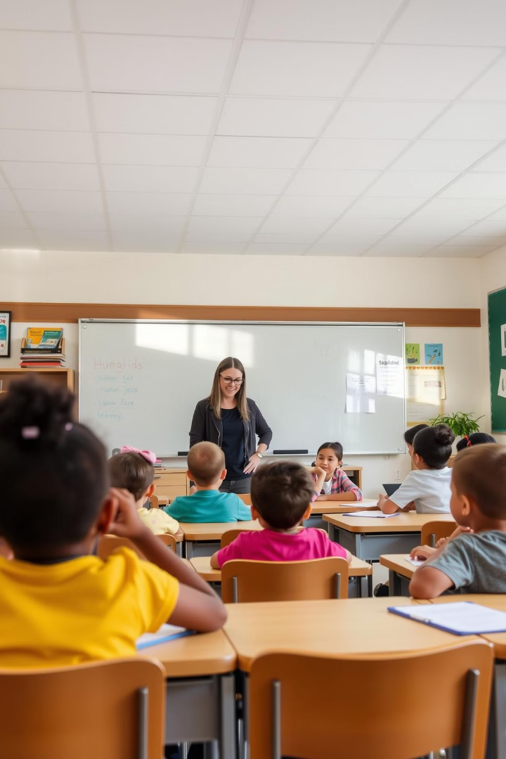
Gestes quotidiens adaptés aux élèves éruptifs
Découvrez des stratégies efficaces pour gérer les élèves érutifs et répondre à leurs besoins spécifiques en classe.

Slide 2
Comprendre les besoins des élèves éruptifs
1
Difficulté d'adaptation
Les élèves éruptifs ont du mal à s'adapter aux changements, ce qui peut perturber leur comportement en classe.
2
Besoin de mobilité
Ces élèves ont souvent besoin de bouger, ce qui peut être difficile à gérer dans un environnement scolaire traditionnel.
3
Cadre et règles
Un besoin fort de structure et de règles claires est essentiel pour ces élèves.
4
Renforcement positif
Les élèves éruptifs nécessitent des encouragements et une validation constante de leurs efforts.

Slide 3
Gestion des changements
1
Instaurer des rituels
Créer un cadre familier et attendu pour introduire la nouveauté sans perturber les formes comprises.
2
Emploi du temps personnalisé
Construire un planning stable, éventuellement allégé ou incluant des sas de décompression.
3
Signaler les transitions
Marquer explicitement le début et la fin des activités pour réduire l'incertitude.
4
Structurer les séances
Rythmer les étapes de manière supportable mentalement et cognitivement.

Slide 4
Répondre au besoin de mobilité
Espace personnel
Placement stratégique
Gestion des objets
Prévoir un "sas" dans la classe où l'élève peut s'isoler et trouver des activités occupationnelles.
Ne pas isoler l'élève, mais éviter de le placer dans une zone de passage. Le garder proche de l'enseignant pour une intervention rapide.
Permettre la manipulation d'objets comme une balle anti-stress. Supprimer les affaires parasites autour de l'élève.

Slide 5
Établir un cadre et des règles
Cadre rassurant
Règles adaptées
Créer un environnement de classe contenant et sécurisant pour l'élève.
Ajuster les règles aux difficultés de l'élève, en expliquant ces aménagements à la classe.
Cohérence de l'équipe
Sanctions justes
S'assurer que toute l'équipe de l'école adopte les mêmes règles pour l'élève.
En cas de transgression, sanctionner l'acte et non la personne. Réintégrer l'élève après réparation.

Slide 6
Renforcements positifs et estime de soi
Valorisation
Récompenses
Féliciter l'élève pour ses progrès, même minimes, et le respect des règles.
Offrir des privilèges comme récompenses pour les comportements adaptés.
Bienveillance
Progression
Ne tolérer aucune remarque humiliante et valoriser les réussites scolaires et comportementales.
Montrer à l'élève qu'il apprend, progresse et capitalise des savoirs et savoir-être.

Slide 7
Gérer la peur de l'échec
Activités adaptées
Méthodes d'enseignement
Feedback positif

Slide 8
Adapter le comportement
Préciser les attentes
Entraînement
Bilans d'étape
Évaluation conjointe
Prendre le temps d'expliquer clairement le comportement attendu à l'élève.
Donner l'occasion à l'élève de s'exercer sans risque de sanctions, avec des feedbacks correctifs.
Rappeler régulièrement ce qui a été appris et remobiliser les gestes adaptés.
Procéder à des évaluations élève-enseignant sur les réussites et les points à améliorer.

